Slide 1




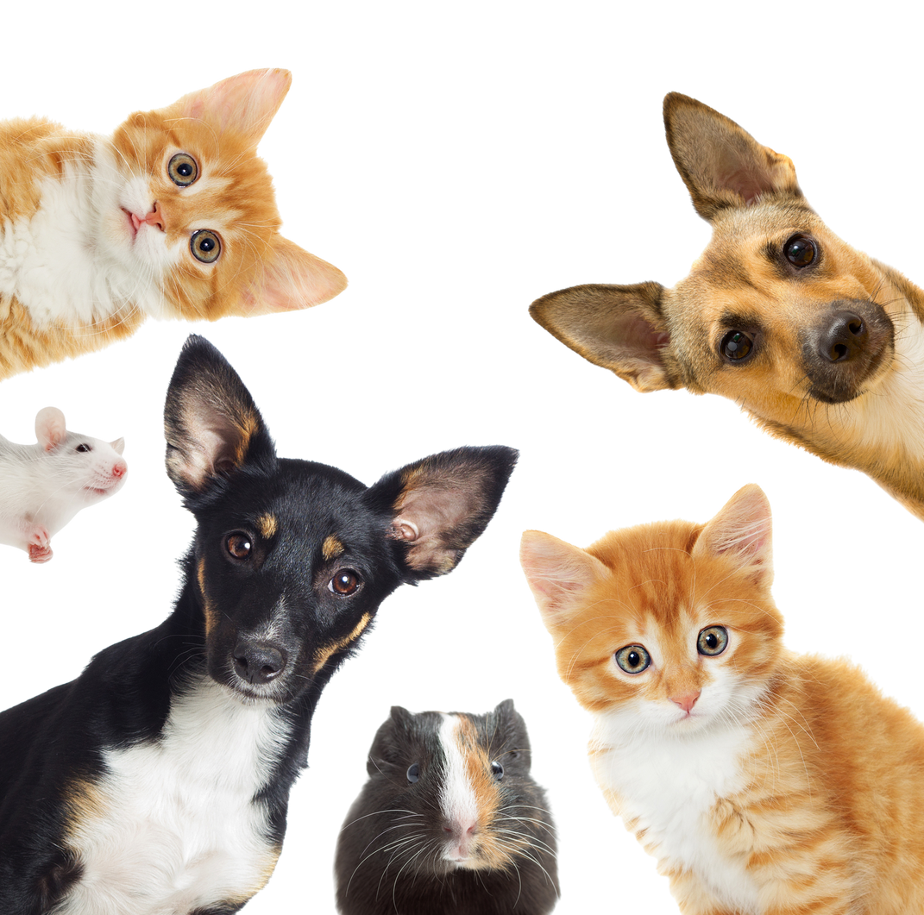


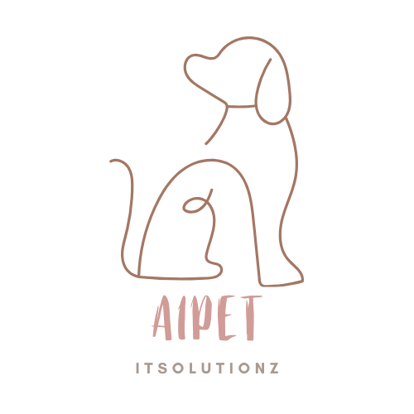

ITSolutionZ
AIPET
“賢いペット生活”

Slide 2


INTRODUCTION
技術でつながり、心で寄り添い単なる同僚ではなく、
互いの成長を支えるパートナーです。
専門性と人間味を兼ね備えたITチームとして、
私たちの強みは優れた技術力以上に、
仲間同士の信頼と絆にあります。
アイデアが尊重され、声が届く組織、
コードを超えて、人と人との絆を生み出します。

Slide 3

WHAT IS AIPET?
記録から信頼へ、Technologyから絆へ
AIPetは、単なる管理アプリにとどまらず、
散歩や食事、健康記録から予約、
さらにはAIによる分析までを網羅したオールインワンプラットフォームです。
技術を駆使してペットとの生活をより豊かにし、信頼と絆を育む新たなペットライフ体験を提供します。

Slide 4
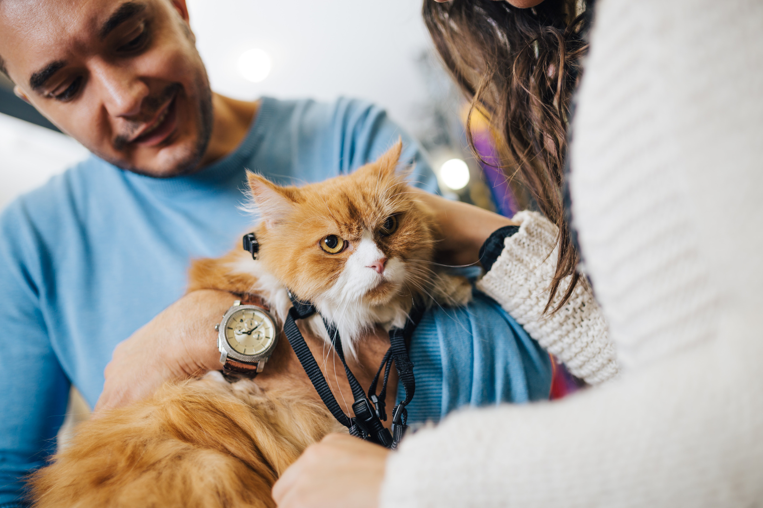

AIPetは、ペットと飼い主の日常を支えるオールインワン・ペットケアプラットフォームです。
散歩・食事・体重などの日常記録から、病院・トリミングの予約や定期スケジュール管理まで幅広く対応します。さらに、ワクチン・投薬管理やAIによる健康分析機能を通じて、最適なケアを提案します。
リアルタイムの天気・環境データを活用し、安全で快適な散歩をサポートします。これらの機能により、飼い主はペットの生活を効率的に管理でき、同時に信頼と絆をさらに深めることができます。
SERVICES AVAILABLE

Slide 5

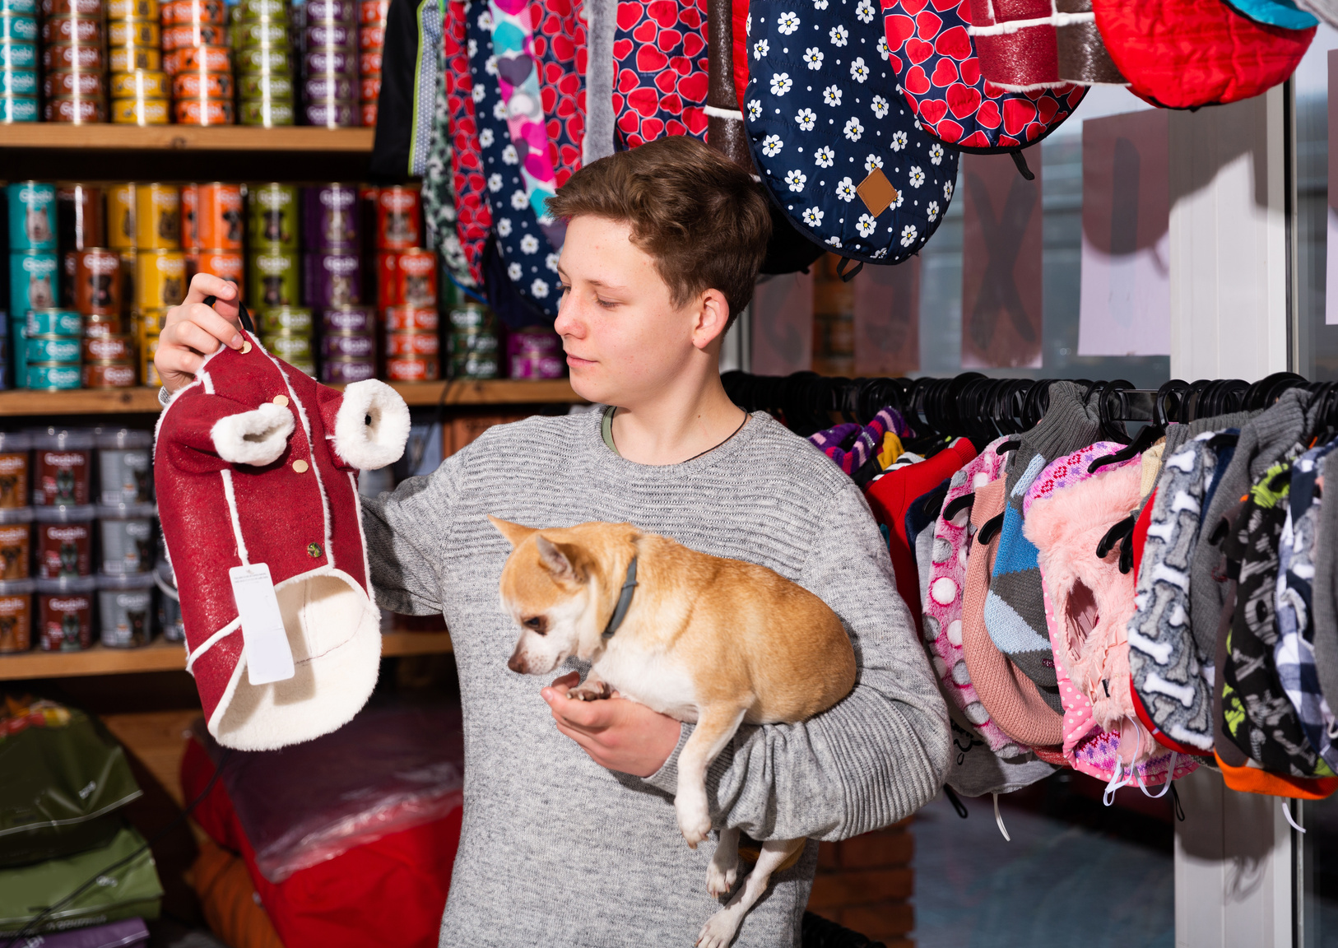
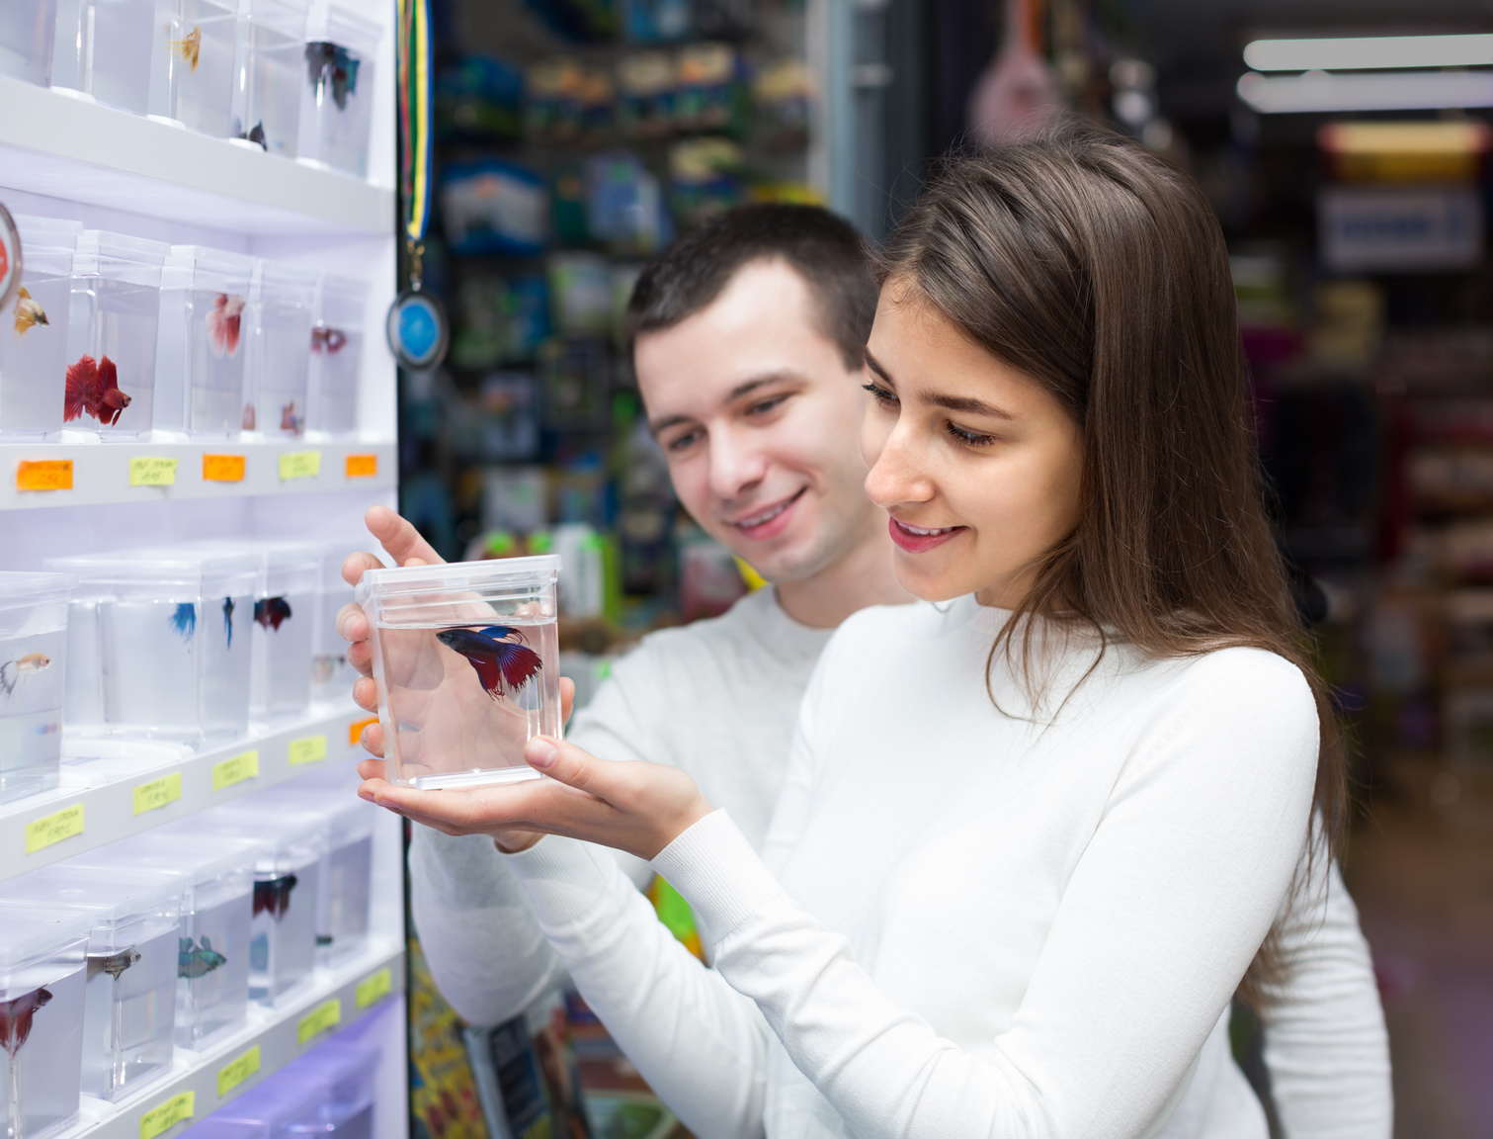
TARGET CUSTOMERS
AIPetの主な対象顧客は、ペットを家族の一員として考え、体系的にケアしたいと望む飼い主です。
特に20〜40代の都市居住者を中心に、忙しい生活の中でも散歩・食事・健康管理・予約を一括で管理できるソリューションを求める層が含まれます。さらに、高齢ペットや持病のあるペットを飼っている保護者、そして病院やトリミングサロンなどパートナー施設との円滑な連携を重視する顧客も重要なターゲットとなります。
最終的に、AIPetは**「利便性と心のつながり」を同時に追求する現代のペットオーナー**を主要顧客として位置づけています。

Slide 6






MARKET TRENDS
日本のペット市場は安定成長を続けており、
特に高齢化・小型化・健康管理ニーズが顕著です。
無添加・機能性ペットフードやオンライン販売、保険など高付加価値サービスが拡大しており、
高齢ペットの増加により予防医療やAI/IoTを活用した
健康管理の重要性も高まっています。
さらに、猫の飼育世帯が増加し、猫市場の存在感も強まっています。

Slide 7


COMMUNITY ENGAGEMENT
AIPetは単なるサービス提供にとどまらず、飼い主とパートナーが共に参加できる
コミュニティを目指しています。
ユーザーは散歩・記録・写真の共有を通じて体験を分かち合い、病院やトリミングサロンなど
パートナー施設はプラットフォームを通じて顧客と直接つながることができます。
また、フィードバック収集やベータテスト参加を通じてユーザーの声を反映したサービス改善を継続し、飼い主とパートナーが共に成長できる健全なエコシステムを構築しています。

Slide 8

FUTURE PLANS
AIPetは今後、データに基づくパーソナライズドケアを強化し、AI分析やIoTデバイスとの連携によってペットの健康をより精密に管理できる機能を展開していきます。これにより、飼い主には実用的な利便性を、ペットにはより安全で健やかな生活環境を提供することを目指します。
さらに、病院やトリミングサロンなどのパートナー施設との連携を拡大し、飼い主とサービス提供者が共に成長できるエコシステムを構築していきます。将来的には、サブスクリプションモデルやコミュニティ機能を発展させ、継続的な価値と差別化された体験を提供する方向を目指します。

Slide 9


CONCLUSION
AIPetは単なる管理アプリではなく、飼い主とペットの日常全体をサポートするオールインワン・ケアプラットフォームとして成長を続けています。市場の拡大と顧客ニーズに応え、散歩・健康・予約管理に加え、感情的なつながりやデータに基づくケアも幅広く支援します。
今後もAIPetは信頼と絆を基盤としたサービスを進化させ、パートナーと飼い主が共に成長できるエコシステムを構築していきます。技術と感性を融合させた新しいペットライフ体験を提供することが、私たちの最終的な目標です。

Slide 10
THANK YOU
For Your Attention!

